Slide 3
The social housing in different cultures using the example of Western Europe and East Asia
The attempt of a comparison of the same term in extremely differing circumstances.
1. In order to approach this first unmanageable translucent task, even 'social housing' for both regions must be defined and the terms are eventually to modify. So that is meant basically the public institutions (state, country, community Canton....) subsidized housing for social groups that can not meet their needs on the free housing market.
It is assumed that the goal of creating social residential buildings in both regions is the same: to create high-quality housing to the satisfaction of the residents.
Since the mid-60's in Austria and in neighbouring countries, interventions were started to raise the housing needs. Researching plans were developed, within of it housing satisfaction surveys were made.¹
The housing satisfaction is a subjective judgment of the occupants that can be measured using a questionnaire that is created by sociologists. If one uses always the same scale of values, the result is quite comparable. But the result does not make any statement about the objective quality of the studied buildings.
To an approaching, criteria and their maxim must be formulated. By choosing the criteria and defining the maxim, parameters are selected in turn, which can never be universal. Therefore, a rating system can never be called objective, but inter-subjective, which means:
For some of these inter-subjective values as much agreement (consensus) ​​is prevailing within a given society at a given time that one can speak of a collective value development. These values ​​are then fixed in the form of standards, minimum requirements and other reglements like that. These include technical, design, building physics and medical-hygienic requirements for the apartment and the standardized functions such as eating and sleeping, psychological and social factors, such as the protection from unwanted interference and insight (security, intimacy).

Slide 4
Der Soziale Wohnbau in unterschiedlichen Kulturen am Beispiel Westeuropa und Ostasien
Der Versuch eines Vergleichs desselben Begriffes in extrem differierenden Gegebenheiten.
1. Um sich dieser zuerst unüberschaubar scheinenden Aufgabenstellung anzunähern, muss einmal der Begriff „Sozialer Wohnbau“ für beide Regionen definiert werden und die Begrifflichkeiten eventuell nachjustiert werden. Grundsätzlich ist damit der von öffentlichen Institutionen (Staat, Land, Gemeinde Kanton....) geförderte Wohnungsbau für soziale Gruppen, die ihren Bedarf am freien Wohnungsmarkt nicht decken können, gemeint.
Es wird vorausgesetzt, dass das Ziel der Schaffung sozialer Wohnbauten in beiden Regionen dasselbe ist: qualitätvollen Wohnbau zur Zufriedenheit der Bewohner zu erstellen.
Seit Mitte der 60-er Jahre wurde in Österreich und auch in den Nachbarländern begonnen, die Wohnbedürfnisse zu erheben. Forschungspläne wurden entwickelt, in deren Rahmen Wohnzufriedenheitsbefragungen durchgeführt wurden.1
Die Wohnzufriedenheit ist ein subjektives Urteil der Bewohner, das mittels eines Fragebogens, der von Soziologen erstellt wird, gemessen werden kann. Setzt man immer dieselbe Werteskala ein, so ist das Ergebnis durchaus vergleichbar. Das Ergebnis trifft aber noch keine Aussage über die objektive Qualität der untersuchten Bauten.
Um sich einer solchen zu nähern, müssen Kriterien und deren Maxime formuliert werden. Durch die Wahl der Kriterien und das Definieren der Maxime werden aber wiederum Parameter gewählt, die nie allgemein gültig sein können. Daher kann ein Bewertungssystem bestenfalls als intersubjektiv (niemals als objektiv) bezeichnet werden, damit ist gemeint:
Für manche dieser intersubjektiven Werte herrscht innerhalb einer bestimmten Gesellschaft zu einem gegebenen Zeitpunkt so viel Übereinstimmung (Konsens), dass von einer kollektiven Wertbildung gesprochen werden kann. Diese Werte werden dann in Form von Normen, Mindestanforderungen und ähnlichem festgelegt. Dazu gehören technische, konstruktive, bauphysikalische und medizinisch-hygienische Anforderungen an die Wohnung sowie die normierten Funktionen wie z. B. Essen und Schlafen, auch psychologische und soziale Faktoren, wie etwa der Schutz vor unerwünschten Störungen und Einsicht (Geborgenheit, Intimität).
1 Vgl. Gruppe Forschungsplan Fehringer, Feuerstein, Prader, Uhl, Berger Entwurf für einen Forschungsplan für die Wohnbauforschung für das Bundesministerium für Bauten und Technik, veröffentlicht in Transparent 1970, Heft 34.

Slide 5
Other values ​​such as the appearance of the residential complex, the neighbour relationship and ties to a particular location depends on the needs of individuals, so the evaluation by universal criteria here is impossible.
'. , , The choice of criteria is a first value reduction that can significantly influence the verdict. ²
2. The second step would now be to research evaluation systems and - criteria that was started for Austria in the framework of my dissertation 2001 'value judgments compared to selected residences in Graz'. This research was now brought up to date.
If there a rating system for housing is existing in Hongkong, we couls compare the criteria.
Is there no such thing, the creation of these criteria could already open a wide field of joint research.
On the basis of key projects, survey of residents and the cooperation of housing experts (... Architects, social scientists, university teachers, social workers) the evaluation criteria inter-subjective for Hong Kong and its society should be created.
3. If Fall1 is given, the comparison of the value systems is at the heart of the project.
The goal: The prospect of future innovations in residential buildings by incorporating - till now - neglected criteria on both sides.

Slide 6
Andere Werte wie z. B. das äußere Erscheinungsbild der Wohnanlage, das Nachbarschaftsverhältnis sowie Bindungen an eine bestimmte Lage sind von den Bedürfnissen der einzelnen Individuen abhängig und die Bewertung durch allgemeingültige Kriterien ist hier unmöglich.
„... Die Auswahl der Kriterien stellt eine erste Wertsetzung dar, die das Urteil maßgeblich beeinflussen kann.“ ²
2. Der zweite Schritt wäre nun die Recherche nach Bewertungssystemen und – kriterien, die für Österreich im Rahmen der Dissertation von Marlis Nograsek 2001 „Werturteile im Vergleich an ausgewählten Wohnanlagen in Graz“, begonnen wurde. Diese Recherche muss nun hier (TU Graz) auf neuesten Stand gebracht werden.
Gleichzeitig soll an der Universität Hongkong nach eventuell bereits erstellten Bewertungssystemen geforscht werden. Wenn es solche gibt (Fall1), kann bereits ein Vergleich der Systeme, bzw. der Kriterien erfolgen.
Gibt es nichts derartiges, könnte das Erstellen dieser Kriterien bereits ein weites Feld an gemeinsamer Forschungsarbeit eröffnen.
Anhand von Schlüsselprojekten, Befragung von Bewohnern und der Zusammenarbeit von Wohnbauexperten (Architekten, Sozialwissenschaftlern, Universitätslehrern, Sozialarbeitern...) sollen diese – für Hongkong intersubjektiven Wertungskriterien erstellt werden.
3. Sollte Fall1 gegeben sein, steht der Vergleich der Wertsysteme im Zentrum des Projektes.
Ziel: Die Aussicht auf zukünftige Innovationen im Wohnbau durch Einbeziehung von bisher unbeachteten Kriterien auf beiden Seiten.
2 Riccabona/ Wachberger, Bewertungsmodell für Wohnungen, Wohnanlagen und Standorte, Österreichisches Institut für Bauforschung , 1977 S. 8-10

Slide 7
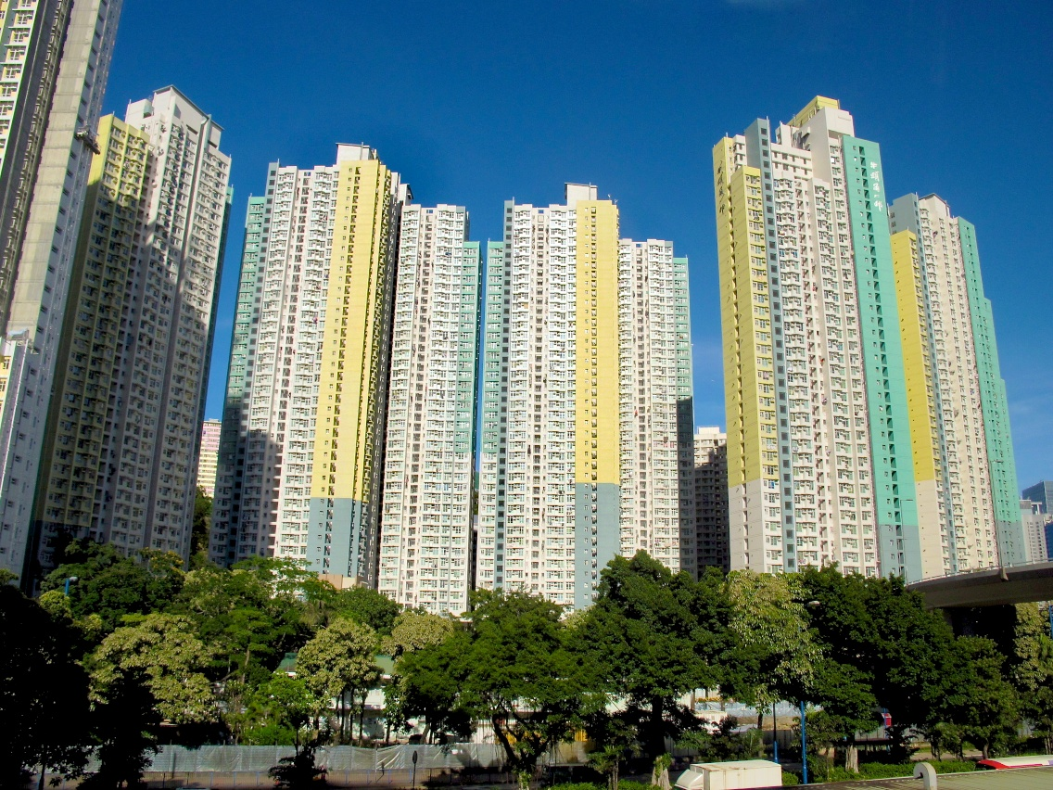
Upper Ngau Tau Kok Estate

Slide 8
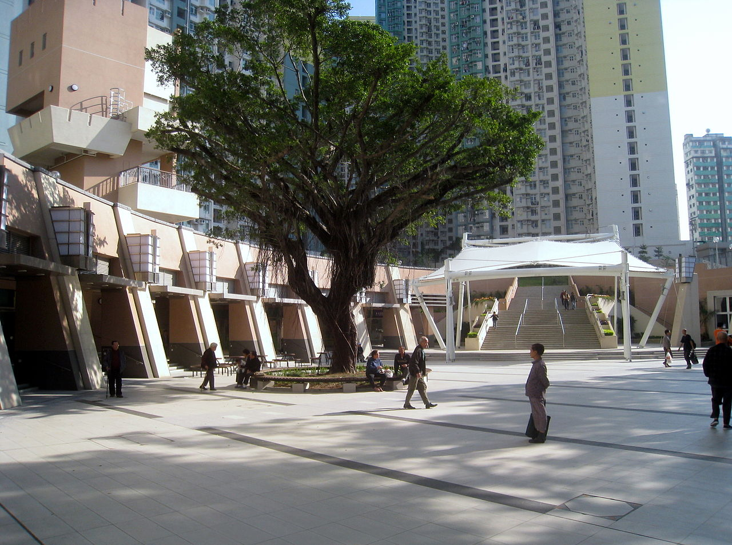

Slide 9
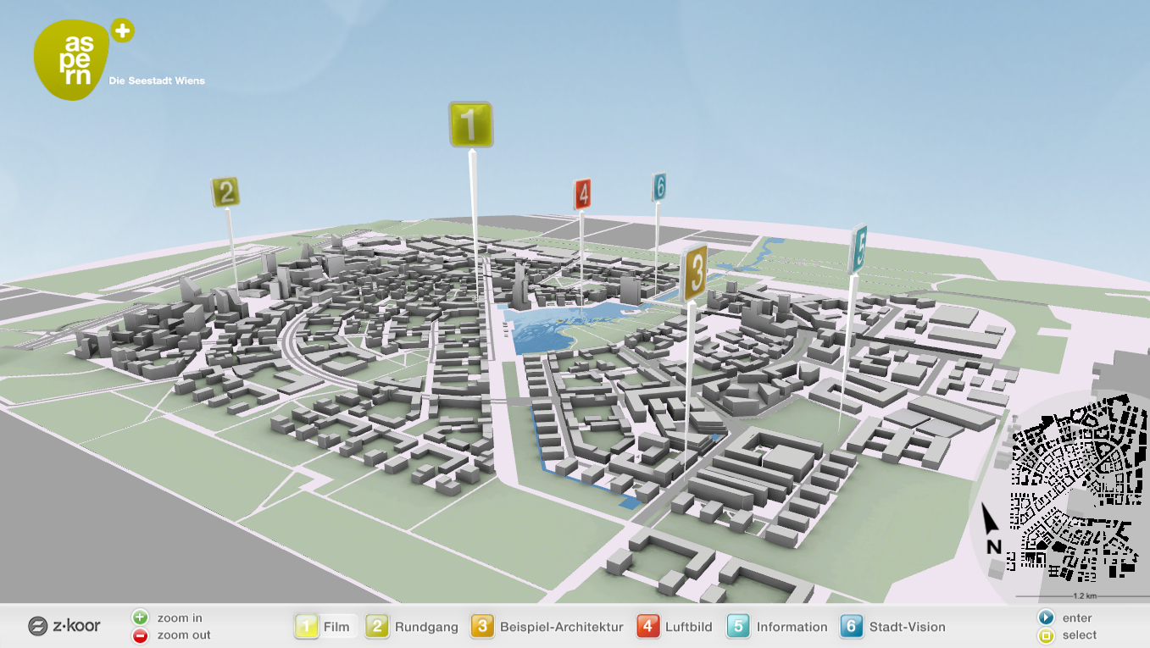

Slide 10
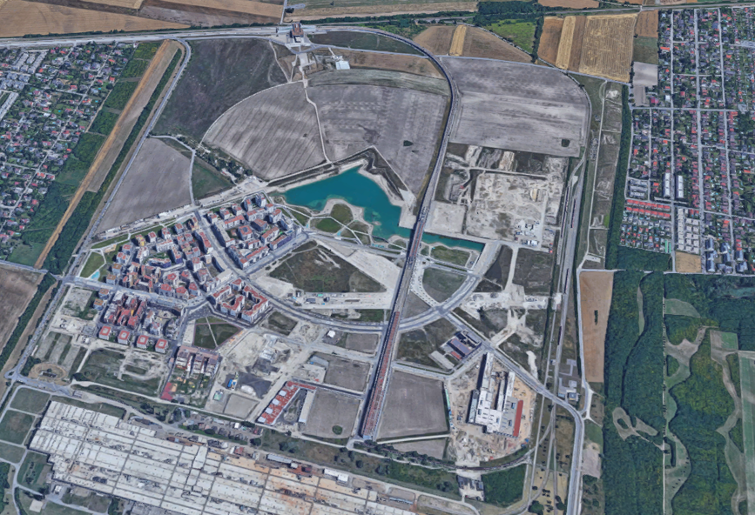

Slide 11
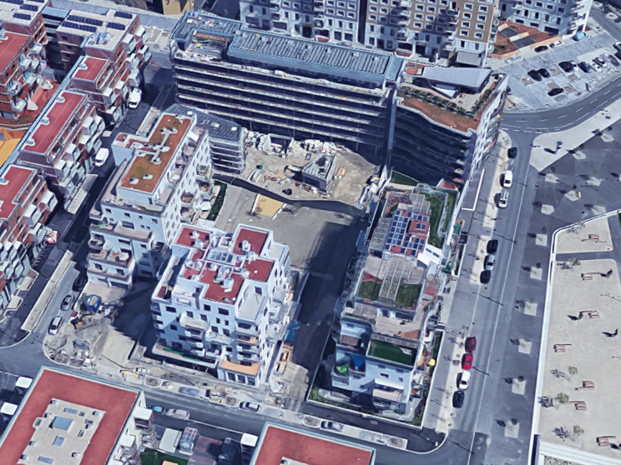

Slide 12
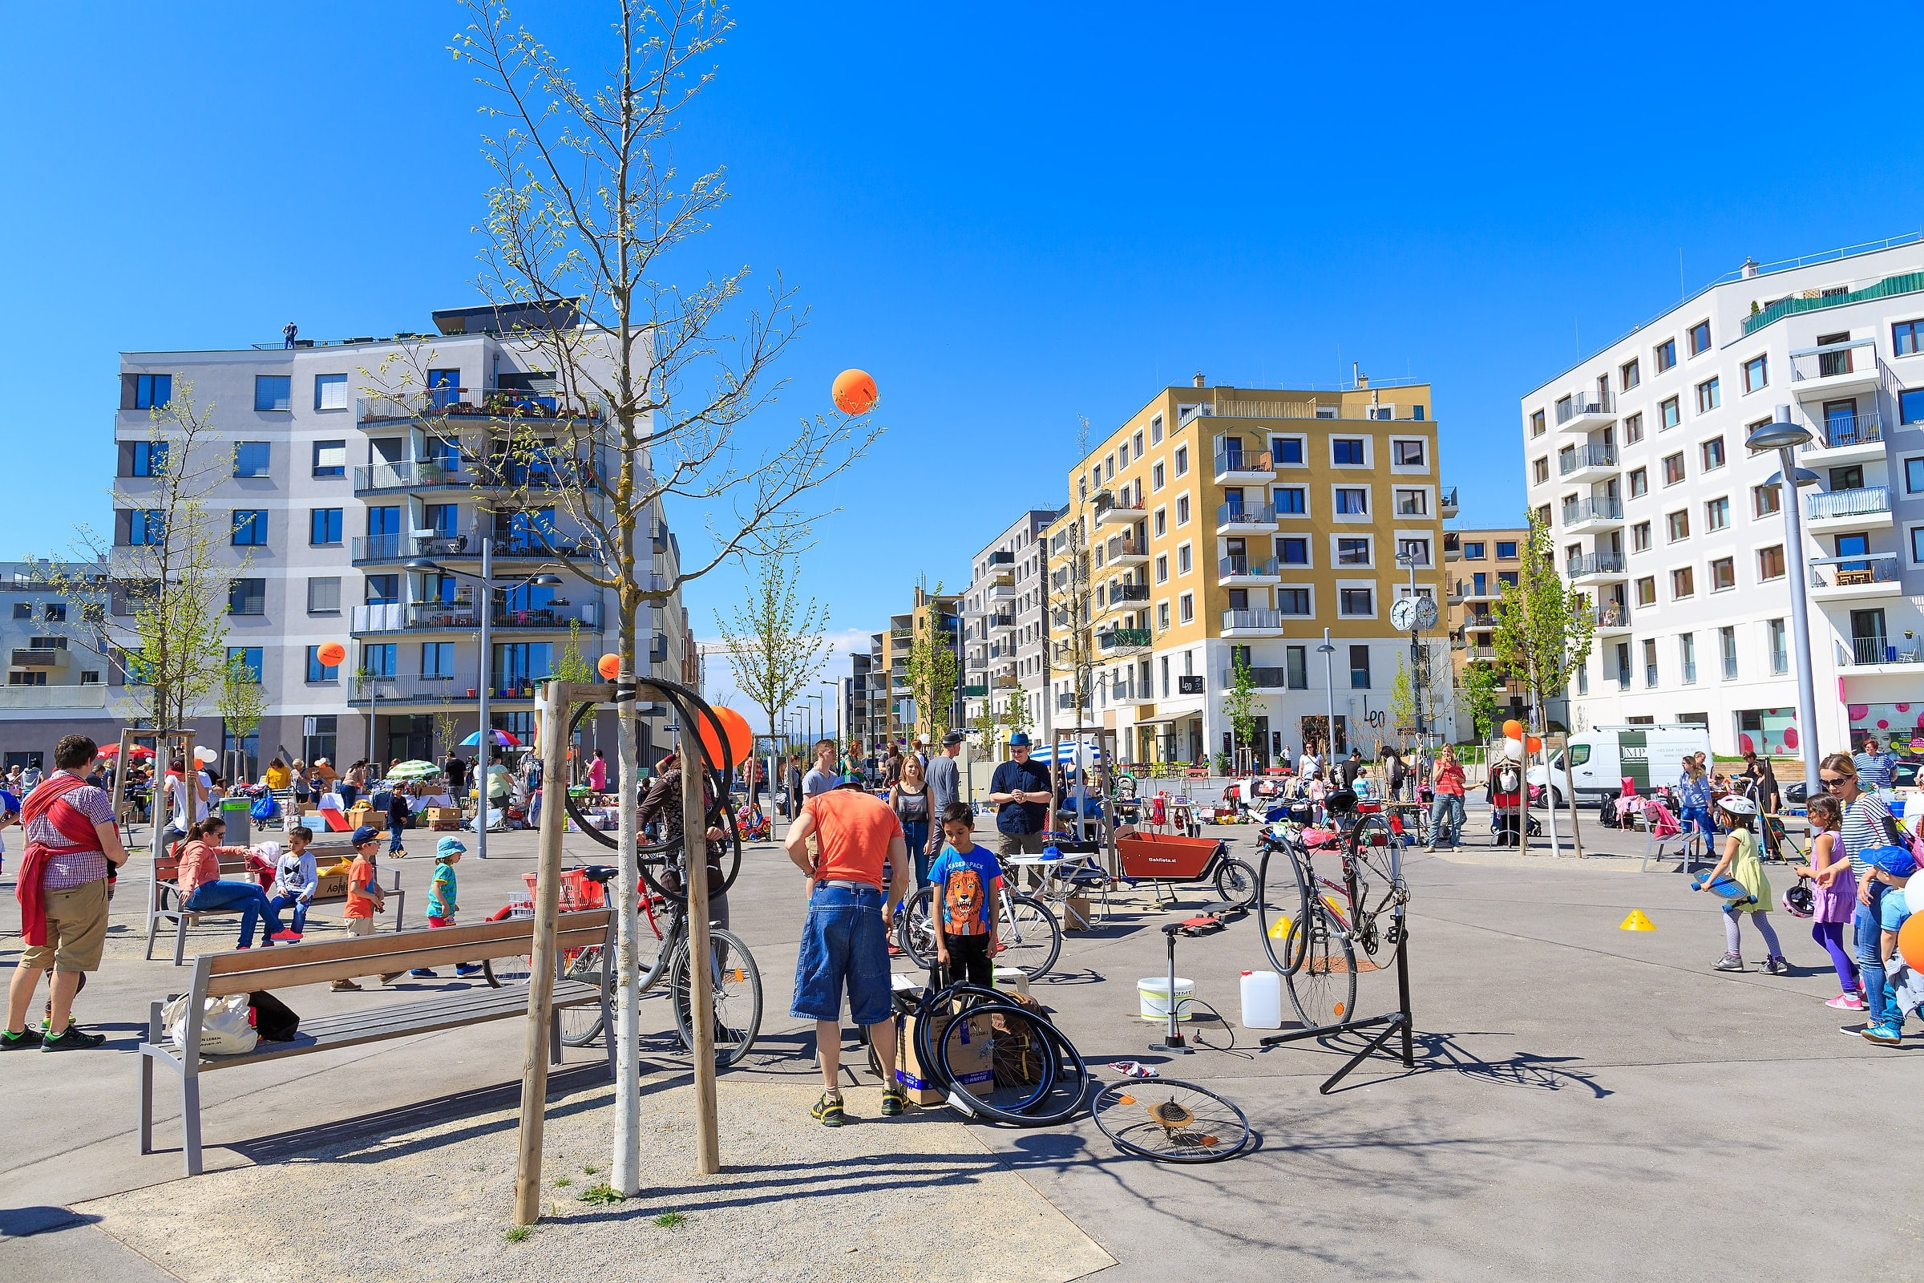

Slide 13
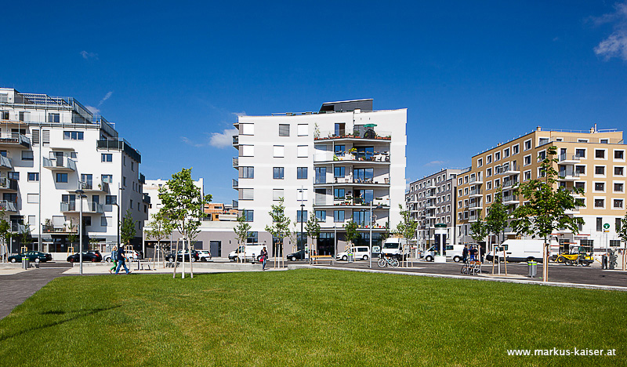

Slide 14
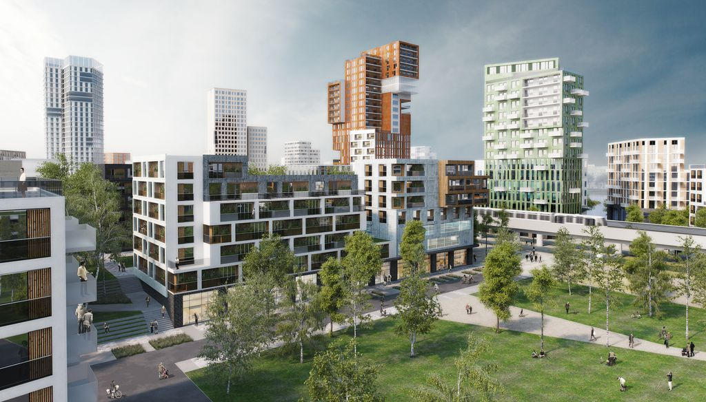

Slide 15
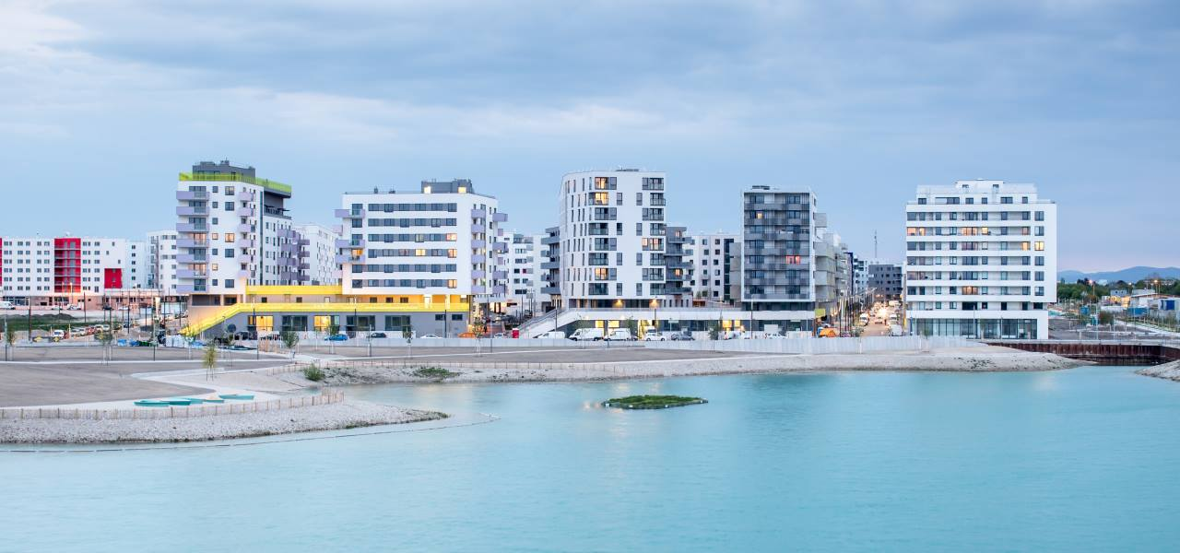

Slide 16
Upper Ngau Tau Kok Estate:
https://www.housingauthority.gov.hk/en/common/pdf/about-us/publications-and-statistics/UNTK.pdf
population: 12.200
Net site area about 32 200 m2 (3,2 ha)
Gross domestic floor area about 220 000 m2 (22 ha)
6 blocks with 4.584 units
public housing (
Average Living Space: > 7m2 /person
- Green Building Award 2006 organised by the Professional Green Building Council, Hong Kong
- Quality Public Housing Construction & Maintenance Awards 2009
Social Sustainability
Environmental Sustainability
Economic Sustainability
Residents’ Participation: https://www.housingauthority.gov.hk/hdw/ihc/pdf/empow1_5.pdf
Landscaped area ratio > 30% of site area
common provisions: Footbridges and shuttle lifts
A central plaza, a podium garden on top of the commercial centre
Children’s play areas and a basketball court above, the ICYSC
Extensive plantations and preserved mature trees
higher level than the usual standard of public housing in hong kong
Prevailing rents: HK$990 - 2,730 ( 113 - 313 Euro)
Seestadt Aspern gesamt bis 2028: 10500 WE für 20.000 Menschen auf 240 ha
https://de.wikipedia.org/wiki/Seestadt_Aspern http://www.aspern-seestadt.at/
inhabitants till 2028: 20.000 people shall live and work there
Seestadt: 240 ha
townhouses with 10500 units plus 20.000 work stations
social housing (Wiener Wohnbauförderung)
Average Living Space in Austria: 41,2 m2 pro Person
Social Housing: > 22,5 m2/person
Europäischer GreenBuilding Integrated Design Award 2014
World Smart City Award für Seestadt-Projekt 2016
soziale Nachhaltigkeit
Klimafreundlichkeit
Niedrigenergiestandard
Leistbarkeit
funktionale Durchmischung und architektonische Vielfalt
Selbstinitiative und Partizipation bei den Baugruppen
Public Space: 50 % of site aerea
500 m² common aereas like working rooms, music- and rehearsal rooms, library, Sauna, common kitchen, Indoor playground, foyer
higher level than the usual standard of social housing in austria
Miete/m2 in Wien 22. Bezirk: €16 .- /m2

Slide 17
Altogether 40 questionnaires were evaluated and analysed related to significant differences.
The trend showed differences at the following questions:
Number of Rooms (average higher in Aspern)
Would like to move into a different settlement (refusial higher in Aspern)
I am pleased with this apartment (agreement higher in Aspern)
Satisfaction with the arrangement of houses in the estate (higher in Aspern)
Satisfaction with the access (floor, staircase) to the apartment (higher in Aspern)
Satisfaction with the accessibility of school/kindergarten (higher in Aspern)
Satisfaction with Nature/Green in the vicinity (higher in Aspern)
Satisfaction with Parks in the estate (higher in Aspern)
Are there enough community facilities in the estate (agreement in Aspern higher)
Are there enough parking Spaces in your vicinity? (agreement in Aspern higher)

Slide 18
V17.2
Größe (Aspern eher zufrieden)
Stauraum (Aspern eher zufrieden)
Helligkeit (Aspern eher zufrieden)
Raumanordnung (Aspern eher zufrieden)
Raumanzahl (Aspern eher zufrieden)
Zimmergröße (Aspern eher zufrieden)
flexibilität (Aspern eher zufrieden)
Wohnkosten (Aspern eher zufrieden)
Lärm (Aspern eher zufrieden)
Heizung (Aspern eher zufrieden)
facilities/kü (Aspern eher zufrieden)
Priv.Freiraum (Aspern eher zufrieden)
zuw. Platz (Aspern eher zufrieden)
Vereine (Zustimmung eher in Aspen)
Viele kl.Kinder (Zustimmung eher in Aspen)
bew. gekannt (Zustimmung eher in Aspen)
Fluktuation (Zustimmung eher in HK)
Konflikte (Zustimmung eher in Aspen)

